Slide 1
Automação de APIS
Cleartech
Por: Gisele de Oliveira Christo Santos

Slide 2
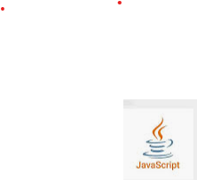



Índice
Requisições Utilizadas:
Get- Para pesquisar dados.
Post- Para simular o envio de dados.
Put- Para simular atualização de dados.
Delete- Para simular a exclusão de dados.
Formato do report de erros: Html.
Apis Automatizadas:
Dog-Api
Cat- Api
CLASSIFICAÇÃO: DOCUMENTO CONFIDENCIAL

Slide 3
Obrigada!
Gisele de Oliveira Christo Santos
CLASSIFICAÇÃO: DOCUMENTO CONFIDENCIAL

